Slide 1

ỦY BAN NHÂN NHÂN QUẬN LONG BIÊN
TRƯỜNG MẦM NON HOA SỮA
LĨNH VỰC PHÁT TRIỂN NHẬN THỨC
LÀM QUÊN VỚI TOÁN
Đề tài: Củng cố đếm đến 3 , nhận biết chữ số 3.
Lứa tuổi: Mẫu giáo nhỡ 4 -5 tuổi
Giáo viên: Nguyễn Thị Hòa

Slide 2

1.Ổn định tổ chức: Hát “ Cả nhà thương nhau ”

Slide 3
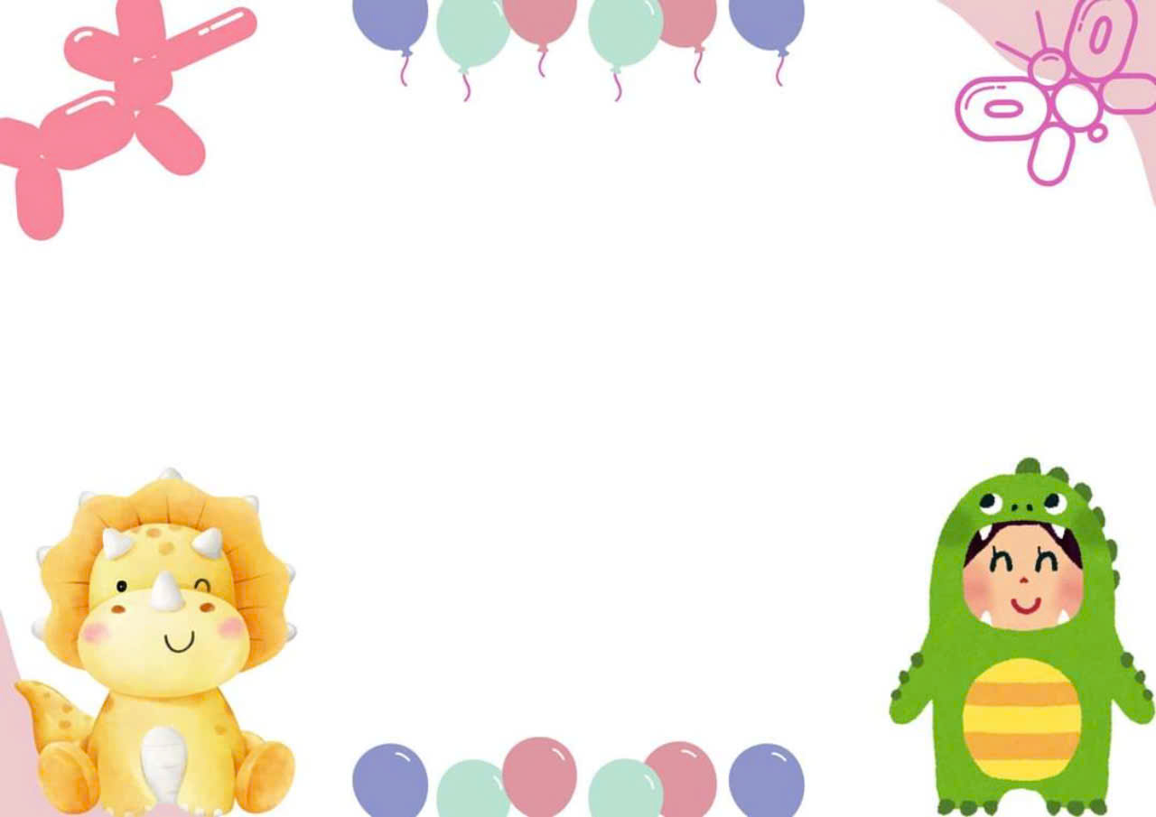
2.Phương pháp, hình thức tổ chức:

Slide 4


Trò chơi :Thi xem ai nhanh

Slide 5
Trò chơi âm nhạc: Tìm nhà Lần 1

Slide 6
Trò chơi âm nhạc: Tìm nhà Lần 2

Slide 7

THE END

